Slide 1
Team "Jarek"

Slide 2
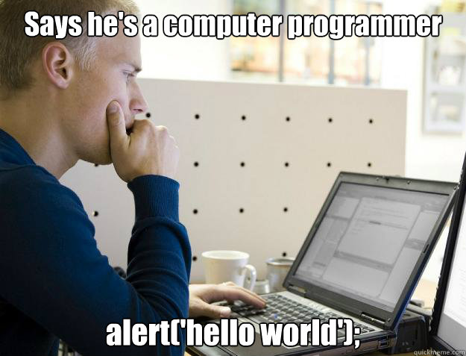
Teamwork participants
Валентин Радев – Vali0
Христо Бакалов – Hristo.B
Петър Милчев – pepinho24
Радостин Ангелов – Nelfturion
Васил Бонев – V45370
Тодор Янев – Todor.Yanev

Slide 3
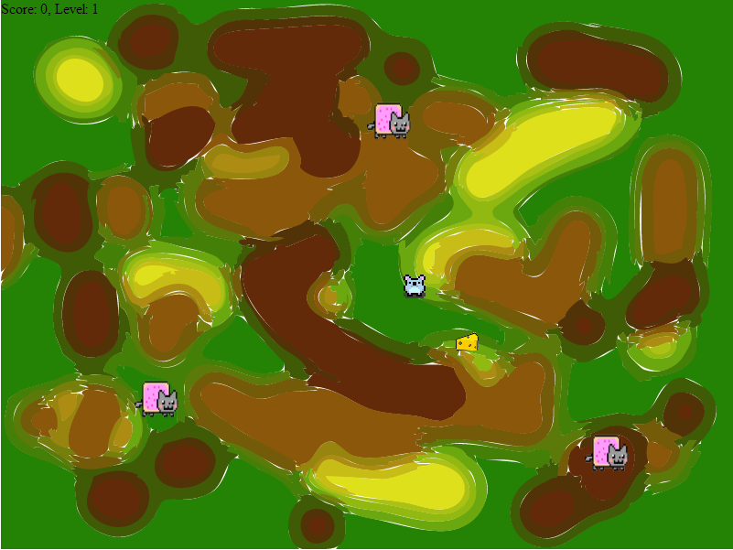
Our game: Mice
Catch the cheese, before the cats catch you!

Slide 4
Live demo

Slide 5
Github repository:
Click here!

